Slide 1
Scoring Mobile para la Inclusión Financiera
Scoring Mobile para la Inclusión Financiera
¿Cómo captar clientes y ofrecer productos financieros con datos alternativos?
¿Cómo captar clientes y ofrecer productos financieros con datos alternativos?

Slide 4
SCORE FINDO
Un sistema flexible
Permite configurar para un onboarding a medida de cada organización
Scoring crediticio
2
Validación de identidad
1
Score Mobile Analiza más de 10.000 data points en tiempo real obtenidos del celular.
Sign In Registro de Red Social o Email
Documento de identidad Captura de raw data del Código QR
Income Rank Índice de estimación del ingreso en función de los siguientes ranks:
Datos Personales Comparación declaración/documento.
Reconocimiento facial Biometría en tiempo real.
GIS Rank Geolocalización
App Rank Clusters Apps
Contact Rank Agenda
Datos del celular Marca, modelo y SIM status Verificación de la línea.
3
Big
Data
Add-ons Seguridad Validación complementaria de datos del usuario.
Bureau
Motor de reglas
Device
info
Reglas programables
Permite autorizar en tiempo real lógicas de aprobación crediticia
Bureaus de crédito
PSe administran las llamadas a bureau de crédito en cascada para cada caso.
Probabilidad de Default

Slide 5
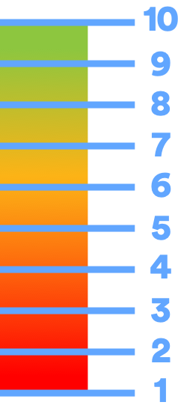
Módulo Riesgo
Scoring crediticio
GIS Rank
Contact Rank
App Rank
Income Rank
Geolocalización
Agenda
Cluster Apps
Estimación del ingresos en función de la zona donde vive y trabaja, contactos. Apps, variables propias del cliente e información de bases de datos públicas.
Score Mobile
Score Mobile para predecir la probabilidad de default de población que carece de historial crediticio. Registra más de 10.000 data points del usuario
Los algoritmos sistematizan información de fuentes alternativas: dispositivo, data sociodemográfica, comportamiento de pago y geolocalización, entre otros.
Domicilio y trabajo Georreferenciado.
Coordenadas del lugar donde realizó la operación.
NSE inferido en función de información geográfica (radio censal).
Cantidad de contactos agendados.
Nivel de bancarización promedio de los mismos.
Ingreso estimado de los contactos.
Aplica sobre los contactos que operaron en plataforma VIO.
Total de apps instaladas.
Cantidad de Apps por categoría: e-commerce, redes sociales, créditos, etc.
Ingreso declarado
Ingresos del hogar
Relación Laboral
Ocupación
Propiedadde la vivienda
Antigüedadde la vivienda
Movilidad
Nivel de Estudios
VARIADABLES
VARIADABLES
Clasificación de Ingresos
INCOME RANK NSE
Se utiliza con la nomenclatura de los bureaus de crédito tradicionales. Income Predictor, NSE Estimado en Clusters y referencia a tablas de equivalencias con sueldos estructurados en rangos.
ENTREGABLE
ENTREGABLE
Plus Opcional (24hs): Control de Domicilio con GPS: Cruce de geocoordendas lugar de trabajo y domicilio georreferenciado.

Slide 6
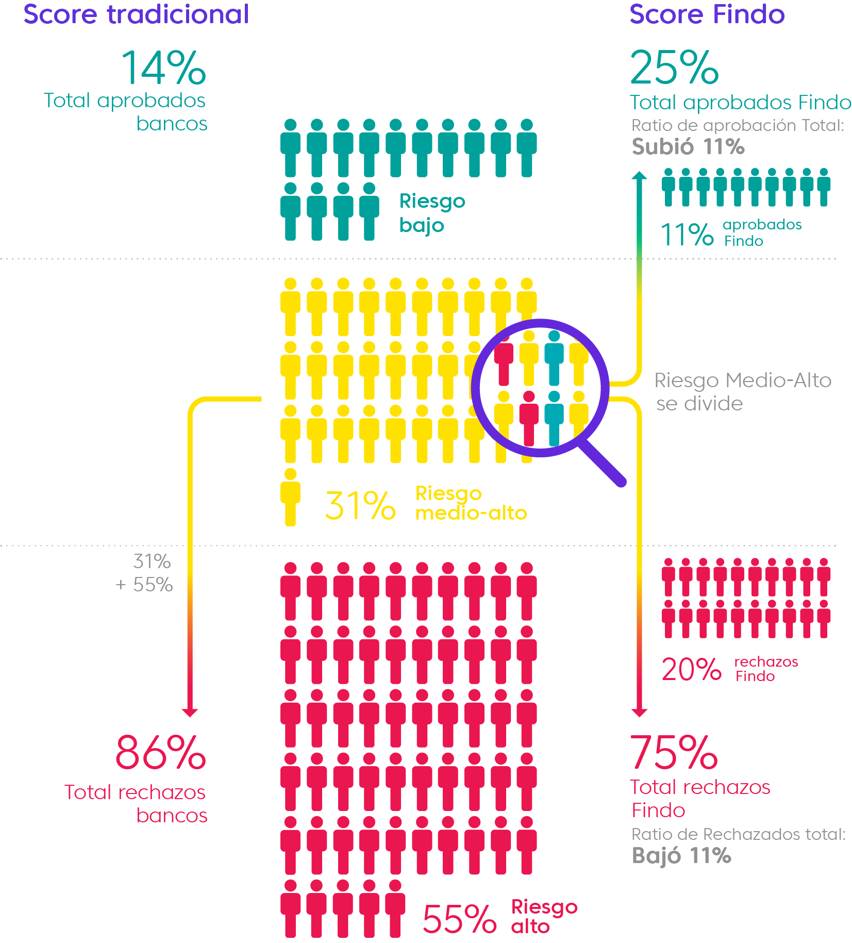
SCORE FINDO VS. SCORE TRADICIONAL
Más volumen de clientes y mejor performance crediticia
Sumando el score Findo y toda la información que brinda nuestra plataforma se puede identificar mejor a los buenos y malos pagadores en el segmento donde hoy no hay tanta información disponible debido al bajo nivel de bancarización, logrando así optimizar la adquisición según objetivos de negocio:

Slide 7
MOTOR DE REGLAS
Motor de reglas
Motor de reglas de decisión y de asignación de límites en función a consultas a fuentes internas y externas de la entidad
FINDO implementa la política crediticia definida por la entidad.
El servicio de consula al core de la entidad está incluído
La consulta a los Bureaus se realiza con las credenciales de la entidad.
Se podrán consultar bases de inclusión exclusión a pedido, puede requerir desarrollo.
Data Cliente
Score Mobile
EQUIFAX
BICSA
Otras fuentes externas

Slide 8
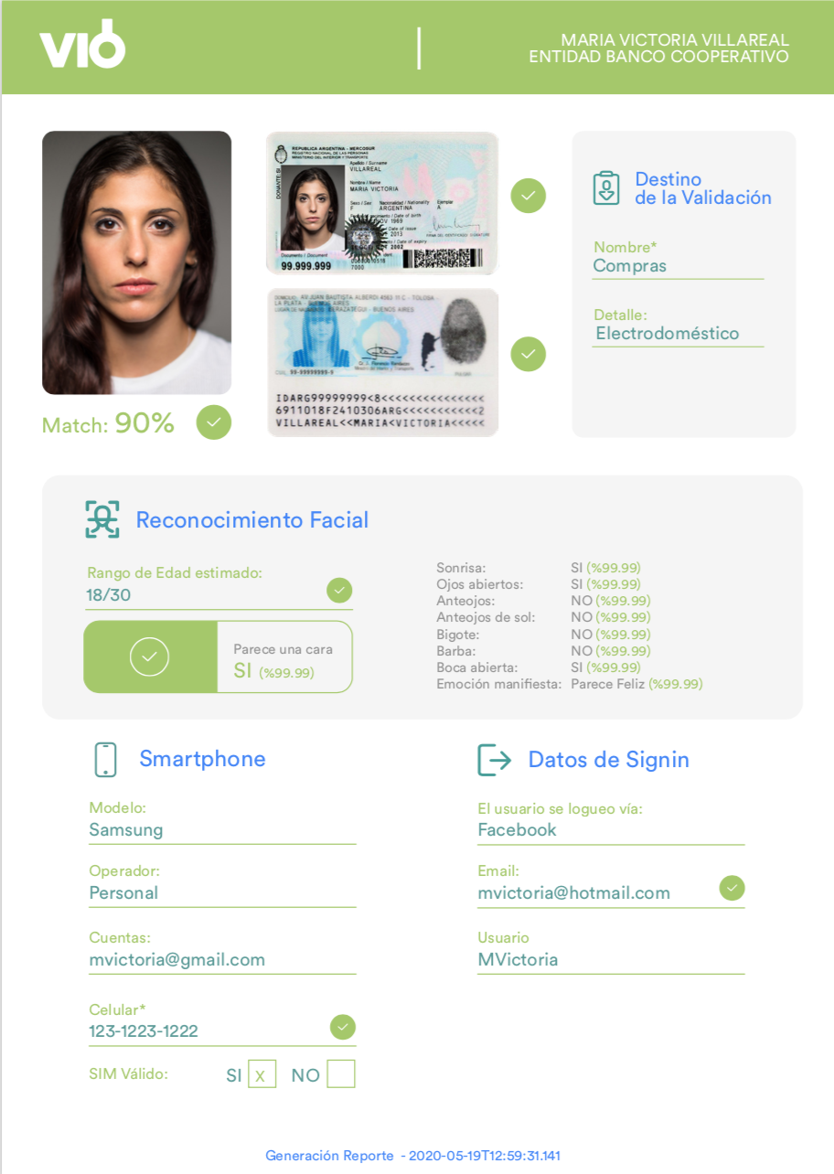
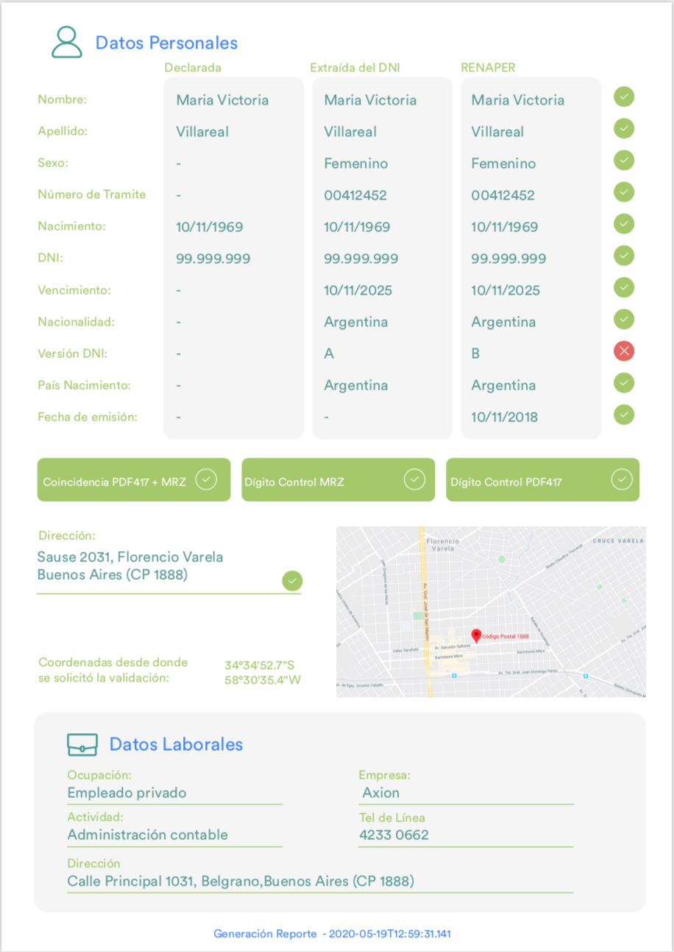
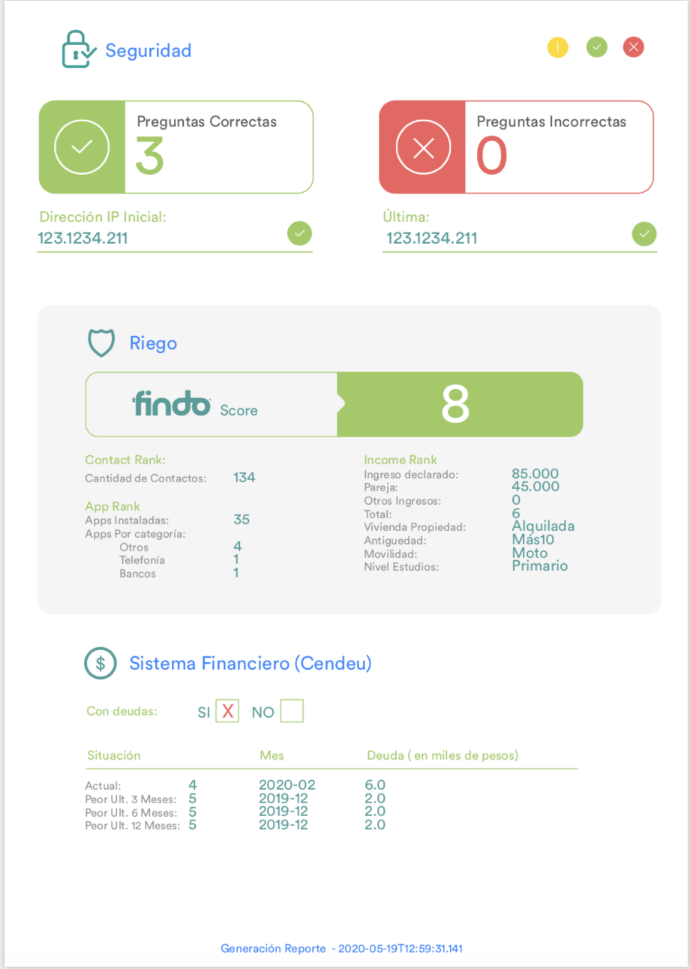
METADA DATA Y REPORTE
www.findo.com.ar
www.viovalidacion.com

Slide 9
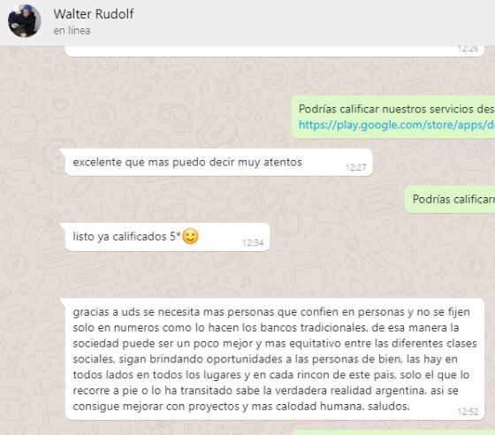
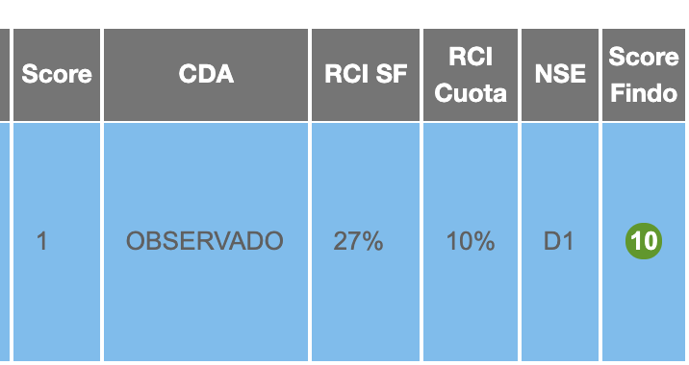
Evaluación
Findo.

Slide 10
SIN
CON
Trabajo conjunto para llegar a más personas

Slide 11
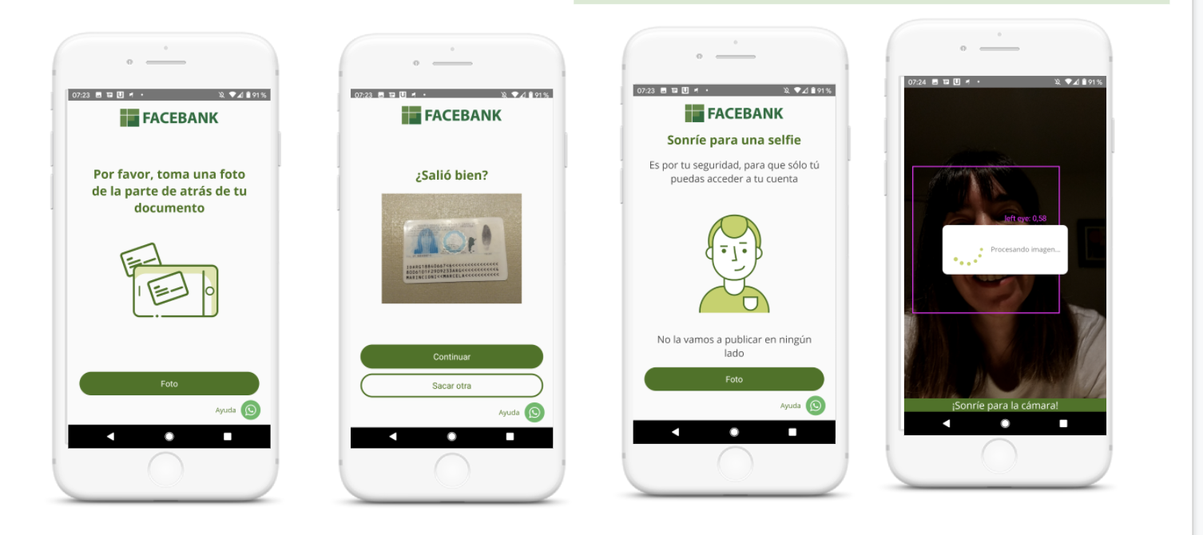
SIN
CON
Facebank - Apertura de cuenta bancaria en USD

Slide 12
SIN
CON
Prester Py– Créditos Digitales

Slide 14
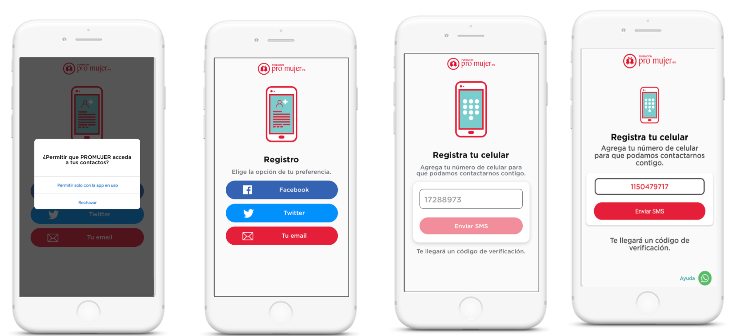
SIN
CON
Pro Mujer Bolivia - Microcréditos productivos

Slide 15
Tecnología,
en el centro las personas.
Caso de éxito: Promujer
VER DEMO: https://projects.invisionapp.com/d/main?origin=v7#/console/20218203/423722111/preview?scrollOffset=518º

Slide 16
REVISIÓN PROCESO ACTUAL Y ESTIMACIÓN 100% DIGITAL
Cliente se acerca a sucursal , completa solicitud, firma y aprueba en las planillas las consultas a sistemas de información
se verifica personalmente el domicilio particular y el domicilio laboral
Se arma legajo físico y se canaliza la solicitud y documentación de acuerdo a las políticas.
Se entrega el dinero
PROCESO
ACTUAL
Observaciones : el proceso actual es un resumen de las actividades que realizan tanto el cliente , como los agentes comerciales y de riesgos de la entidad . Es posible pasar a un segmento 100% digital . También es posible segmentar perfiles de clientes y establecer criterios de onboarding combinados
Cliente descarga la app , acepta términos y condiciones. información a buros
Contesta información personal y laboral, foto del comercio, ubicación por GPS
El legajo 100% digital queda disponible para su análisis y respuesta al cliente
Se deposita dinero en su cuenta de ahorros o bien se invita a que se acerque a la sucursal
8´ / 24 hs.
PROCESO
DIGITAL

Slide 17
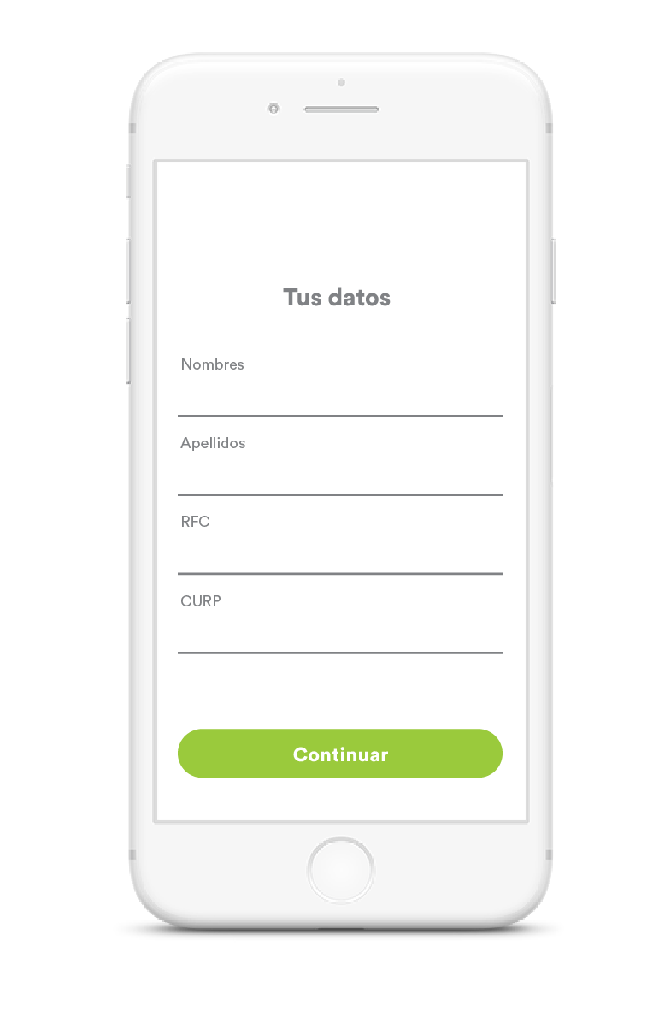
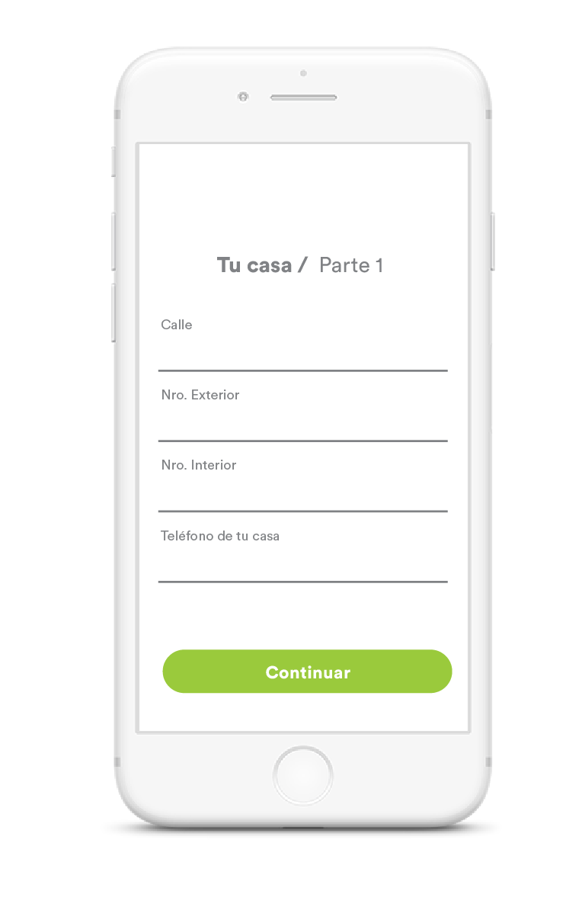
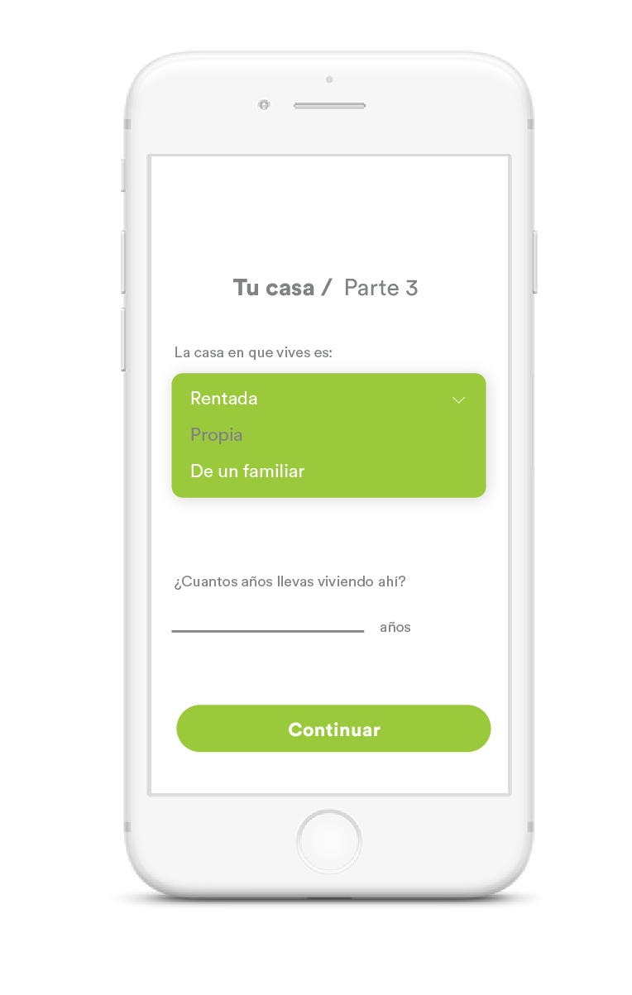
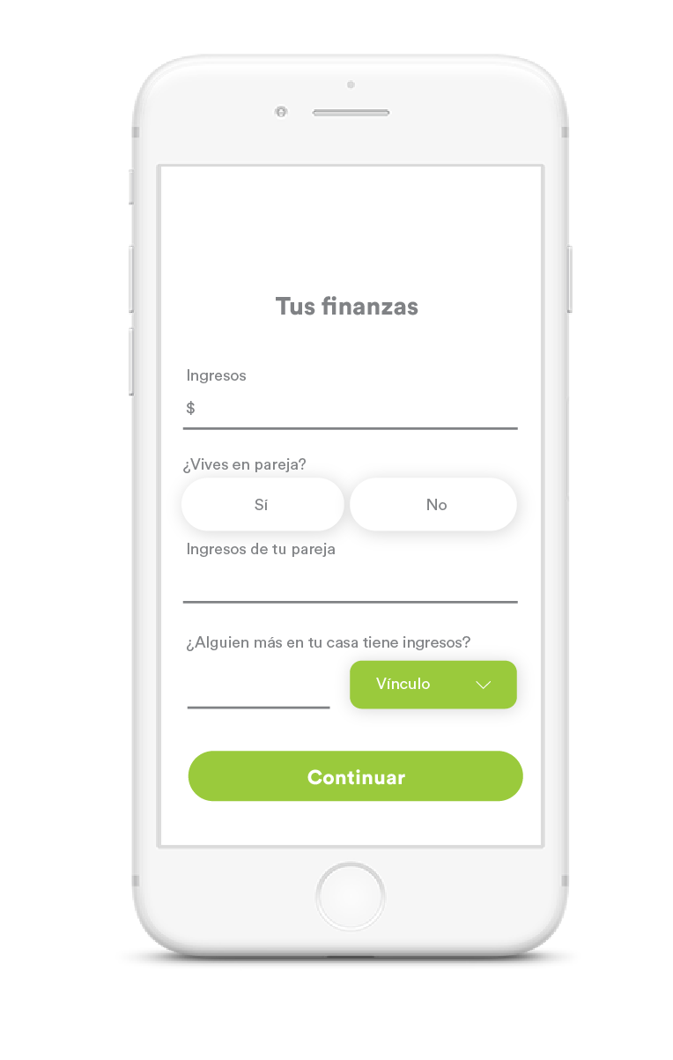
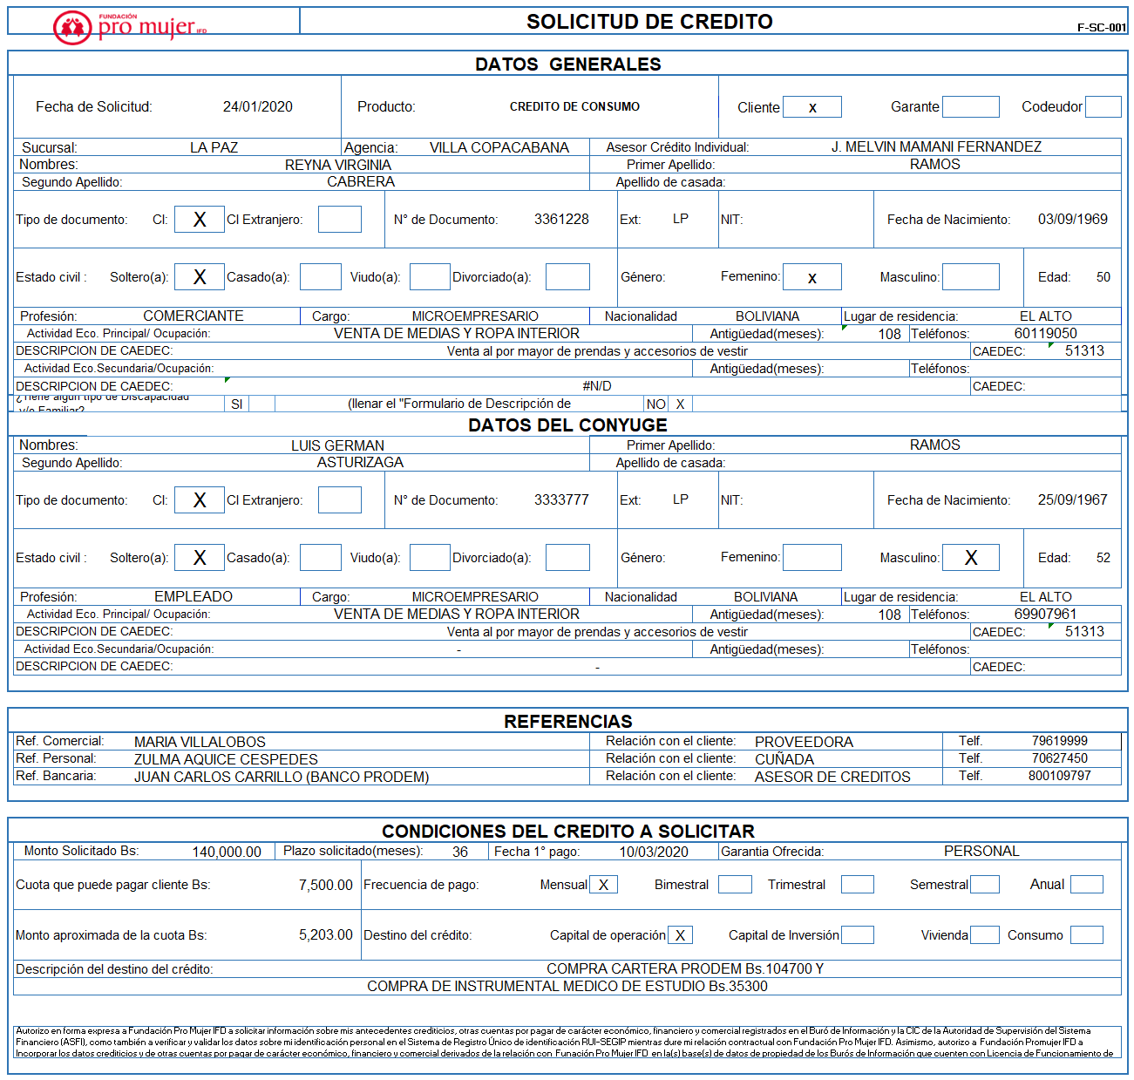
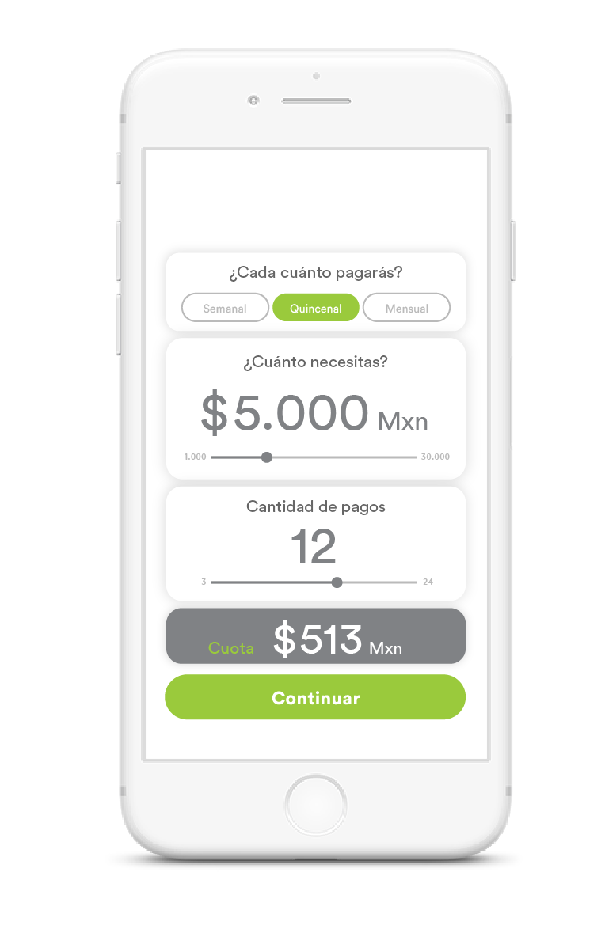
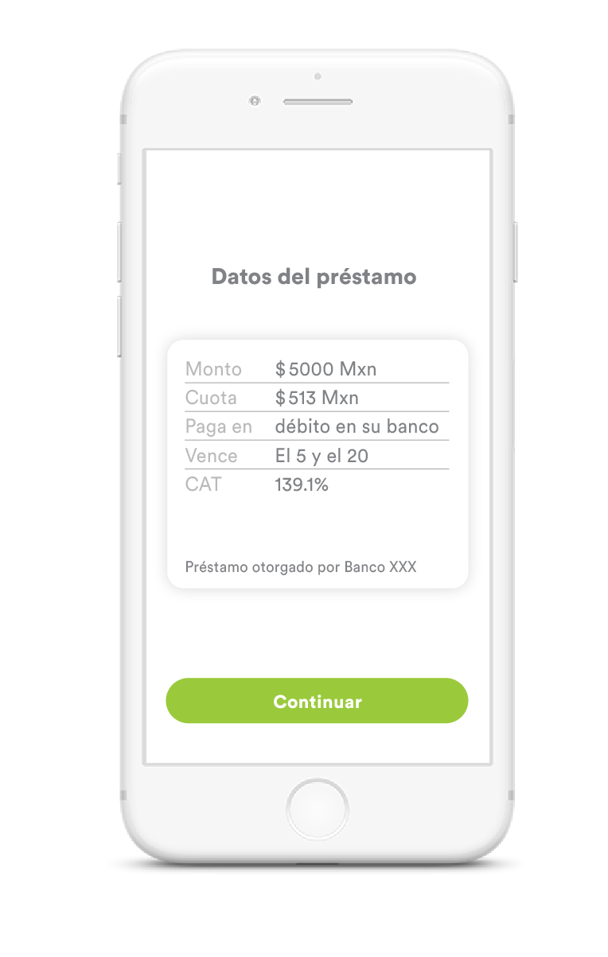
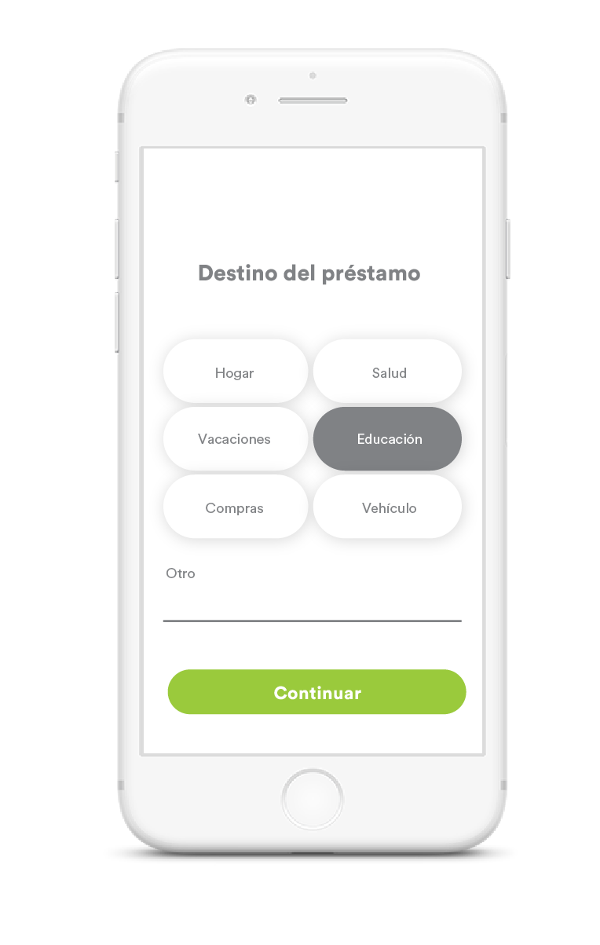
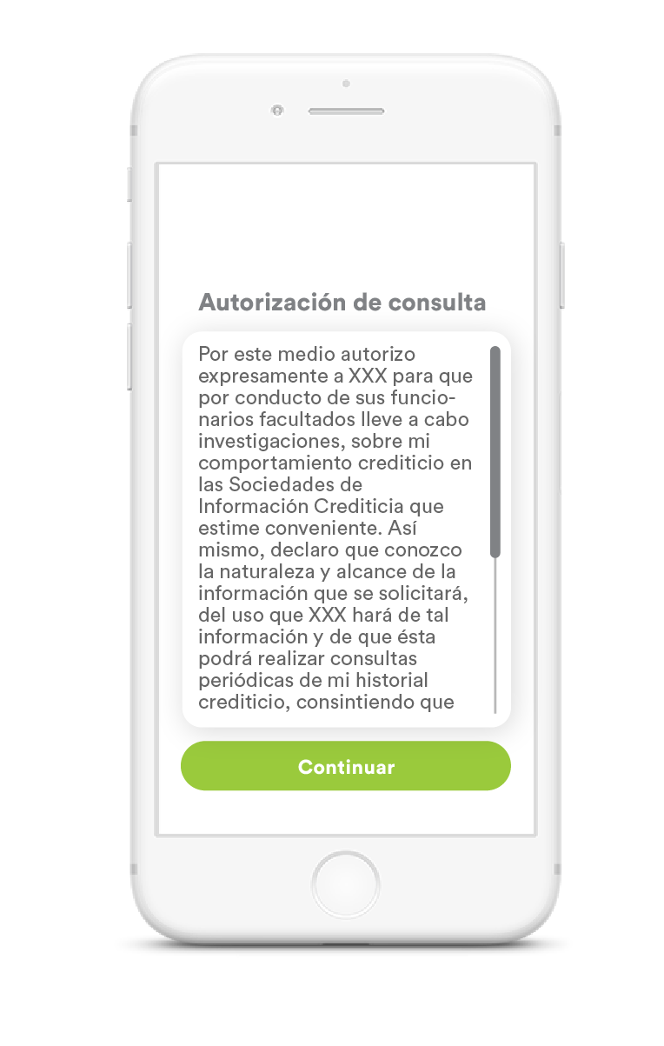
Relevamiento inicial de dimensión Personal del clientes :
Identidad, Domicilio, Vivienda, Estructura familiar, destino del crédito.
Puntos a definir : referencias , información de cónyuge, descripción de CAEDEC

Slide 18
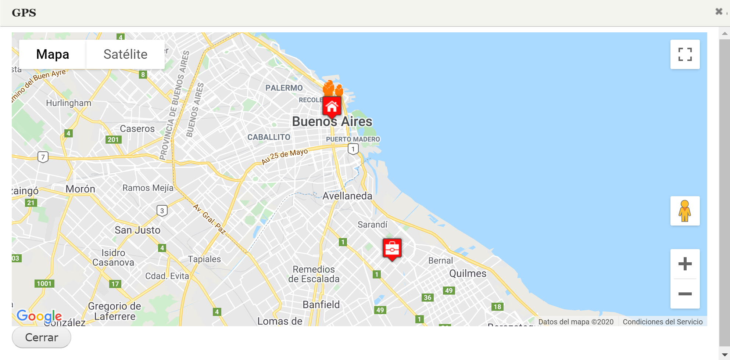
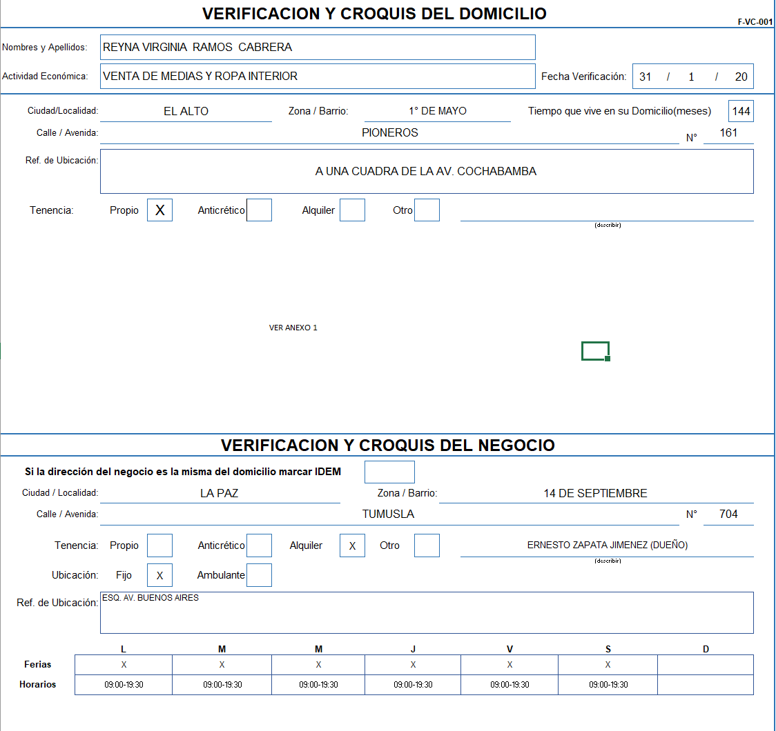
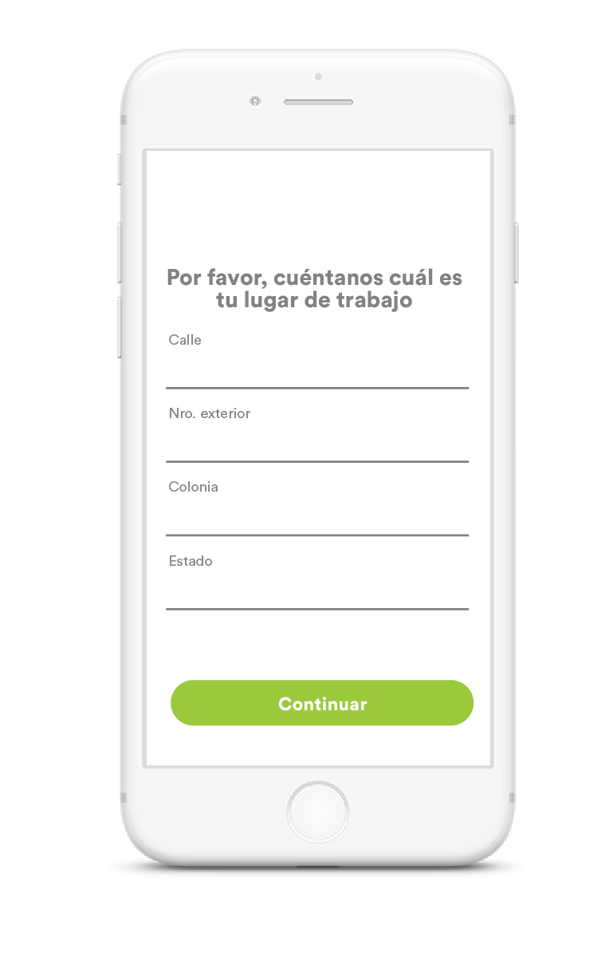
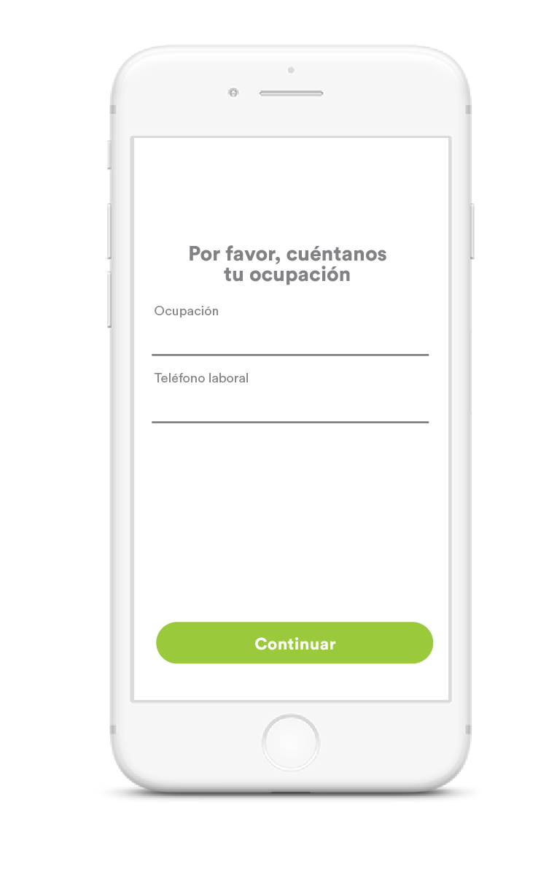
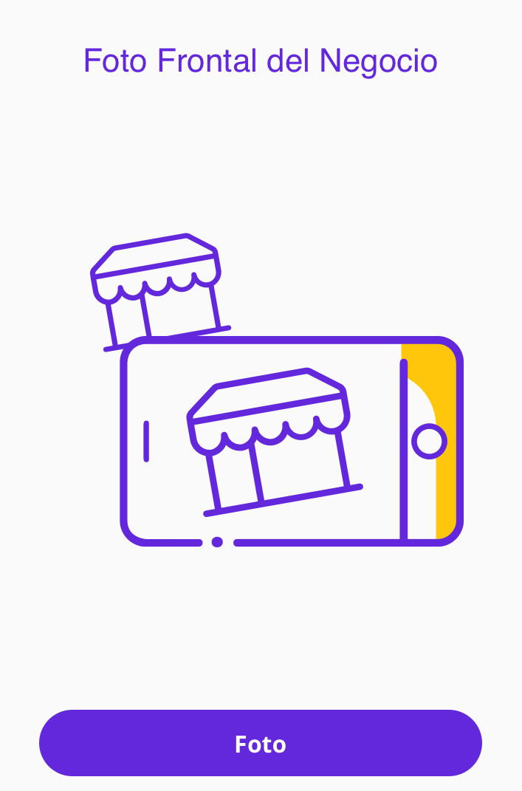
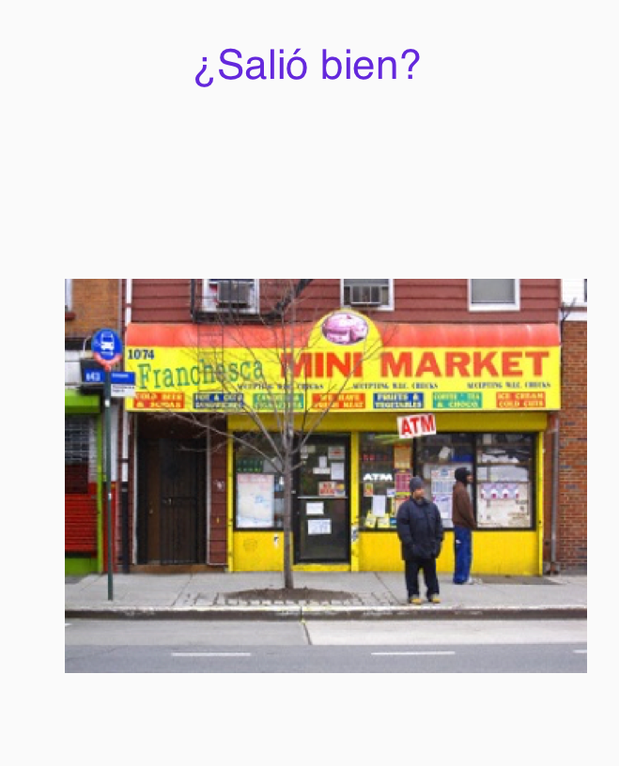
se identifica domicilio particular y domicilio laboral
Verificación y Croquis del domicilio:
Se compara con la información disponible en la frecuencia de conexión del cliente y la foto tomada por el mismo

Slide 19
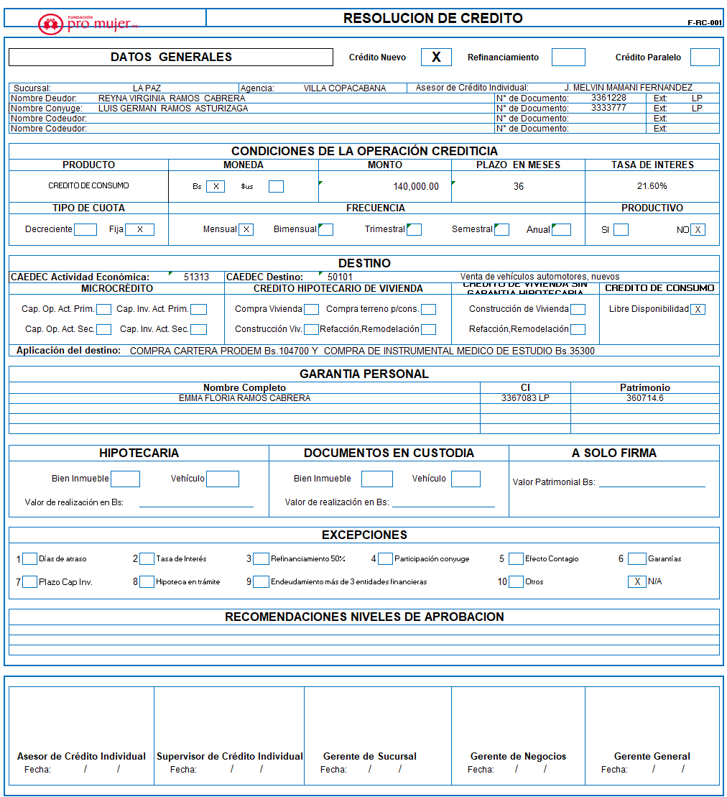
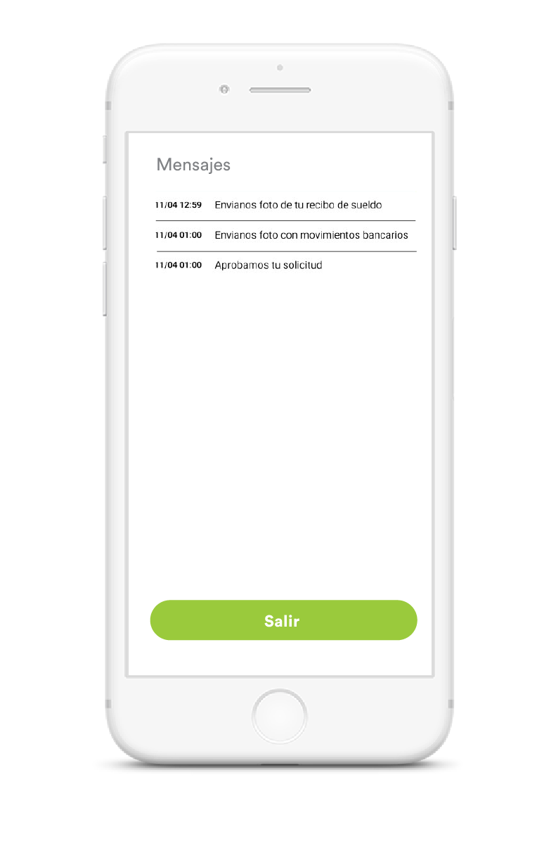
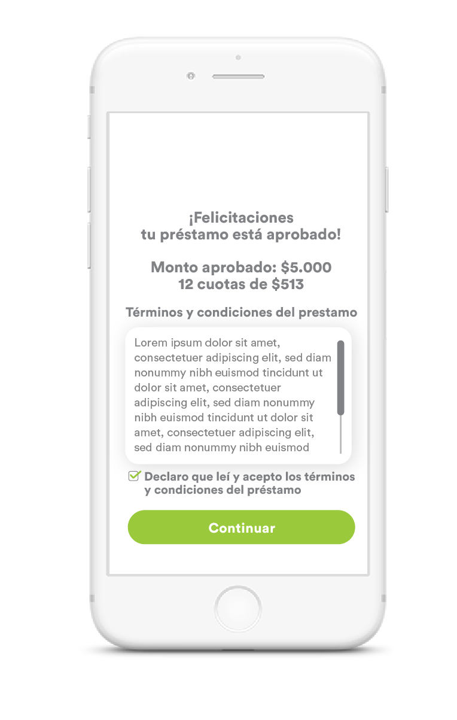
Configuración de Back End
Resolución del Crédito :
VER BACKOFFICE EN VIVO https://intranet.sift.findo.com.ar/

Slide 20
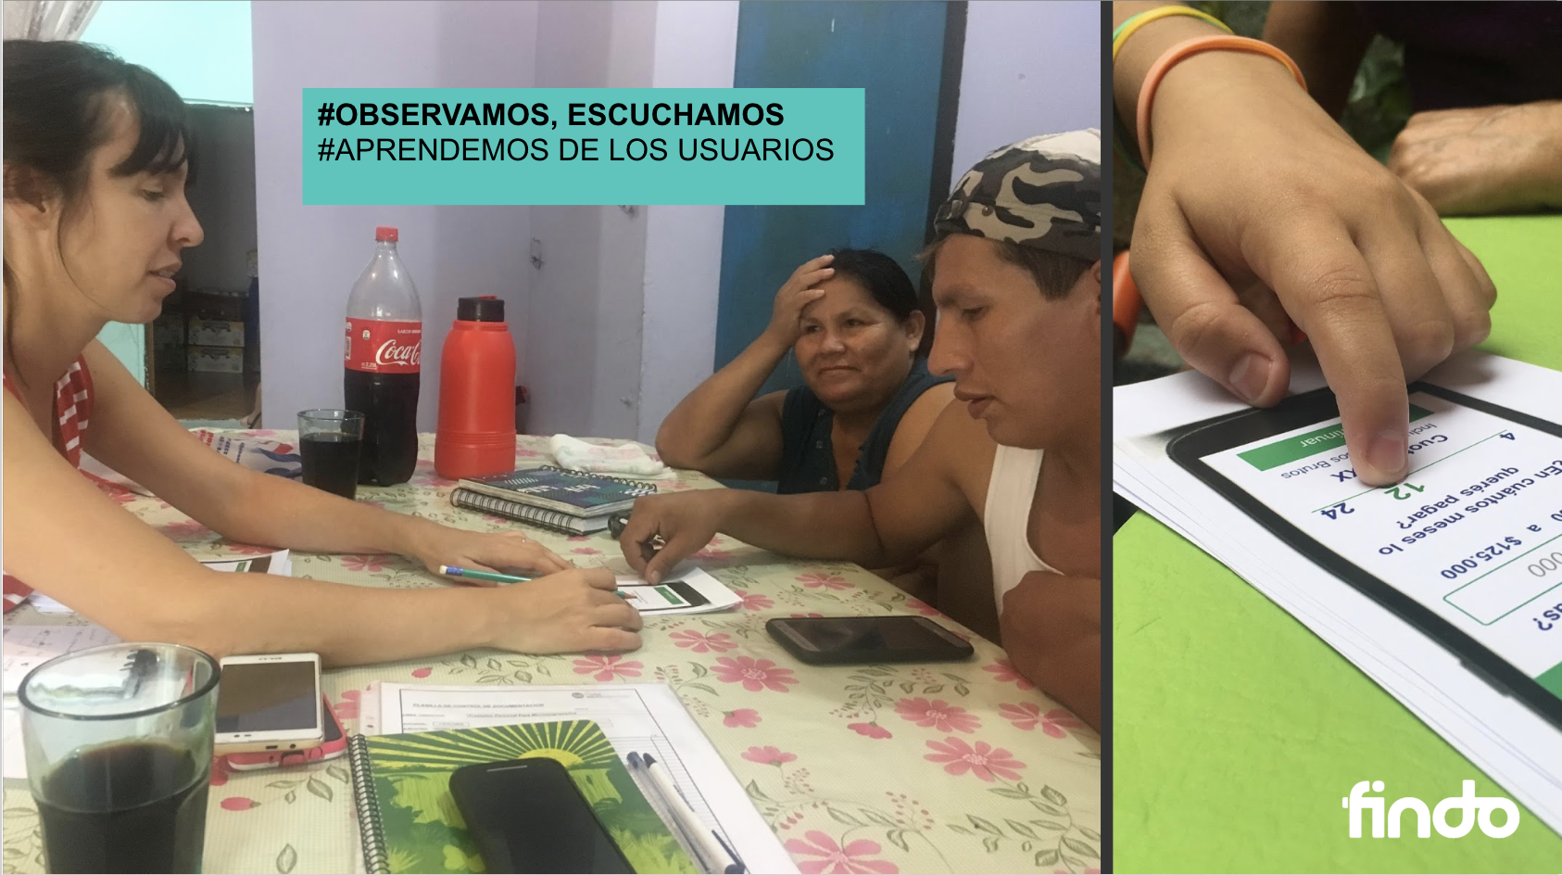
.

Slide 21
+20
Bancos e Instituciones Financieras
Confían en nuestra plataforma digital y scoring mobile.
Alianzas Estratégicas

Slide 22
¡MUCHAS GRACIAS!
Bruno Duarte
bduarte@findo.com.py
Linkedin FINDO
www.findo.com.py

